Slide 1
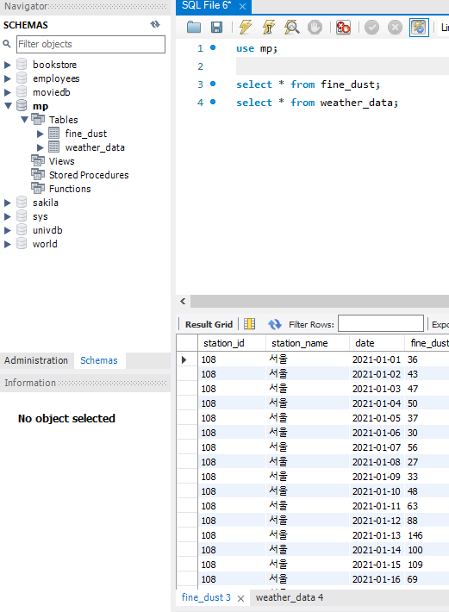
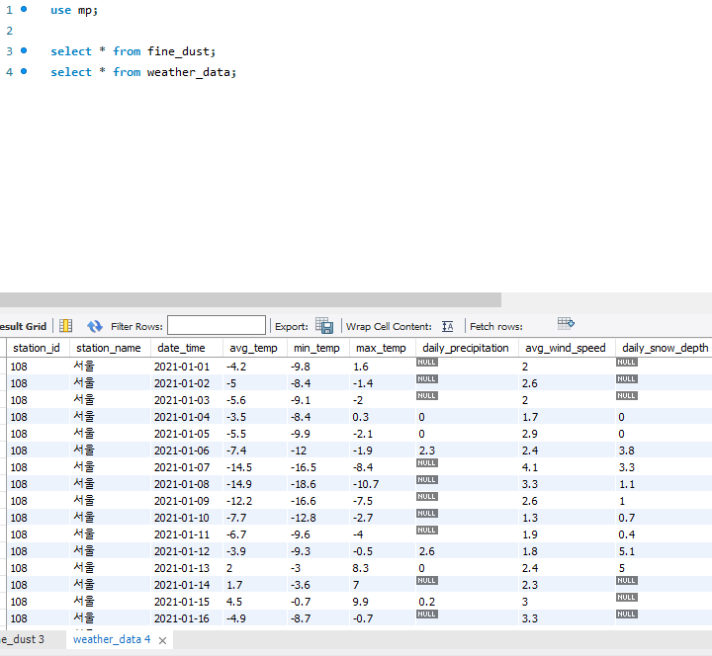
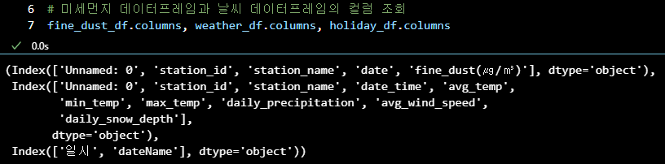
02
데이터 수집 및 처리
데이터 저장 - 미세먼지와 날씨 데이터 데이터베이스 저장
원시 데이터의 컬럼들

Slide 2
02
데이터 수집 및 처리
날씨 데이터 분석 시:
날짜(date)를 기준으로 계절별, 평일/주말(+공휴일)별 범주화
미세먼지 농도를 기준으로 등급 메기기 - 좋음/보통/나쁨/매우 나쁨
강수량을 기준으로 등급 메기기 - 건조/약강수/중강수/대강수
적설량을 기준으로 등급 메기기 - 무적설/소적설/중적설/대적설
평균기온을 기준으로 등급 메기기 - 혹한/한랭/온화/온난/폭염
각 등급은 순위처럼 범주화하여 결과가 순서대로 나오도록 유도함
결측치 - 미세먼지 – 계절별 평균으로 채우기, 강수량/적설량 – 0으로 채우기
- 최저기온 – 최고기온과 평균기온으로 값을 구하여 채우기

Slide 3
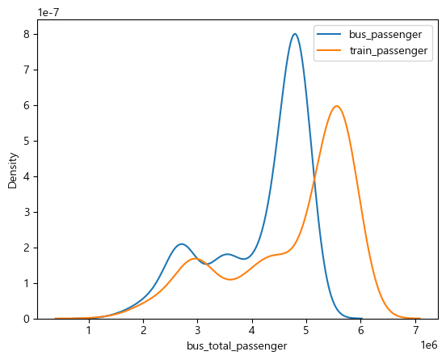
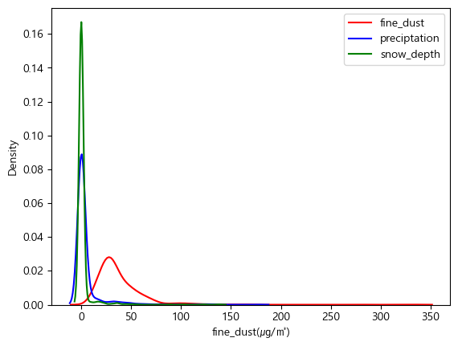
02
데이터 수집 및 처리
날씨와 대중교통 승객 수 분석 시:
날짜(date)를 기준으로 날씨와 대중교통 데이터프레임을 합침
날씨 데이터와 동일하게 등급을 메기고, 순서 있는 범주화
결측치 - 행을 삭제
대중교통 승객과 날씨 데이터가 정규분포가 아니라고 판단
대중교통의 모든 컬럼의 승객 수, 미세먼지 농고, 강수량, 적설량 최소-최대 정규화
- 기온이 보통 -15 ~ 35사이이므로, 최소-최대 정규화 시 0~1 대신 0 ~ 50으로 함
대중교통 이용객의
밀도추정그래프
미세먼지농도, 강수량, 적설량의
밀도추정그래프

Slide 4
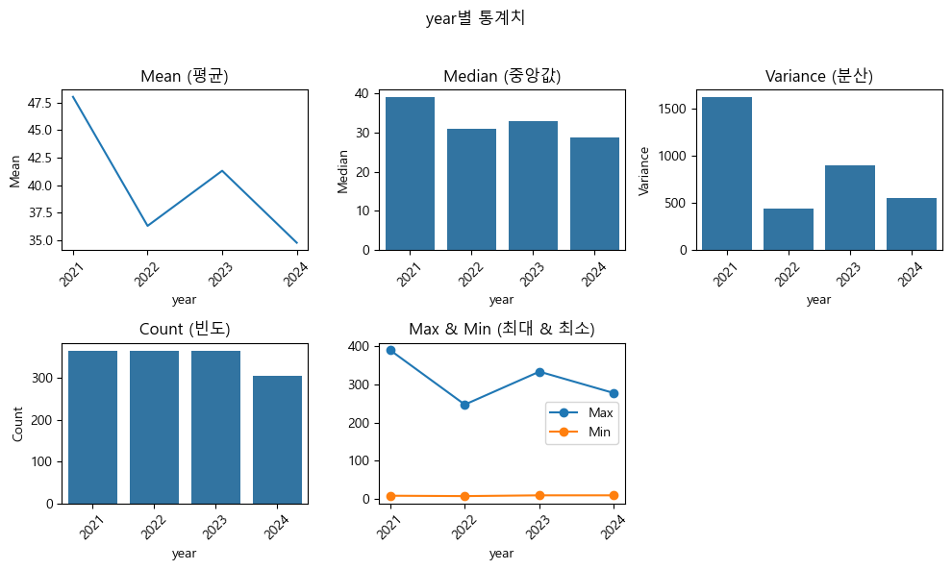
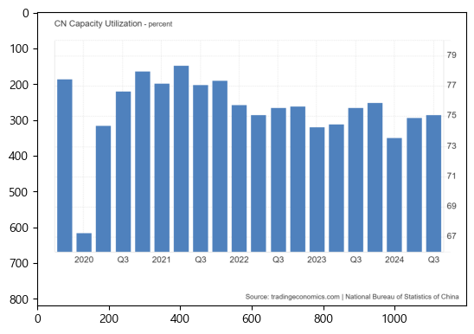
03
분석 및 인사이트 도출 – 날씨 데이터 분석
미세먼지 분석:
미세먼지의 연간 평균 농도의 추세,
중국의 설비가동률의 추세 유사
둘 사이의 상관성을 의심
21년 중국의 설비가동률은 약66%
22년 중국의 설비가동률은 약 76%
-> 10%p차이

Slide 5
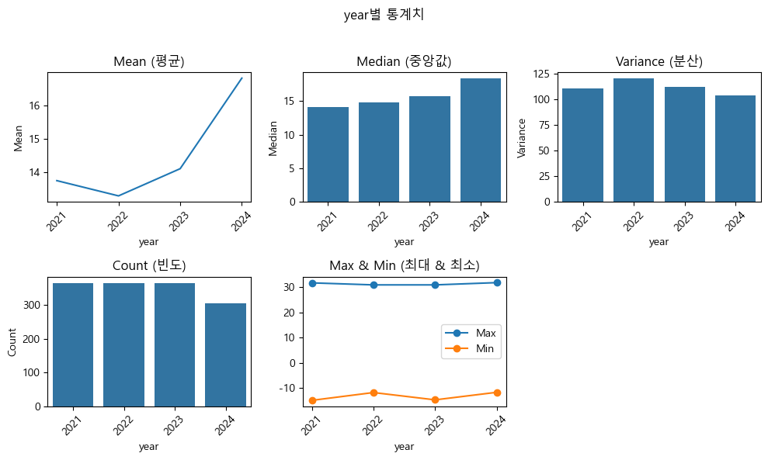
03
분석 및 인사이트 도출 – 날씨 데이터 분석
평균기온 분석:
평균 증가 추세
중앙값 증가 추세
분산 감소 추세(안정화 추세)
그렇다면
서울은 점점 더워지는가?

Slide 6
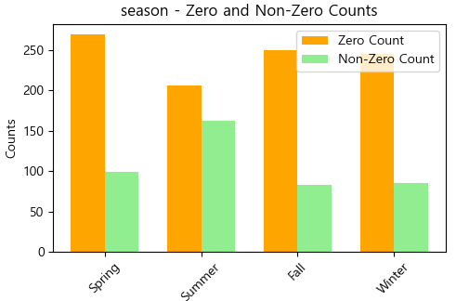
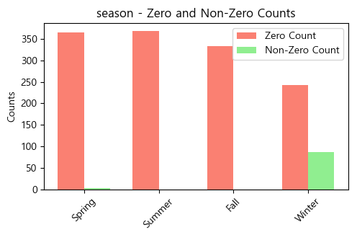
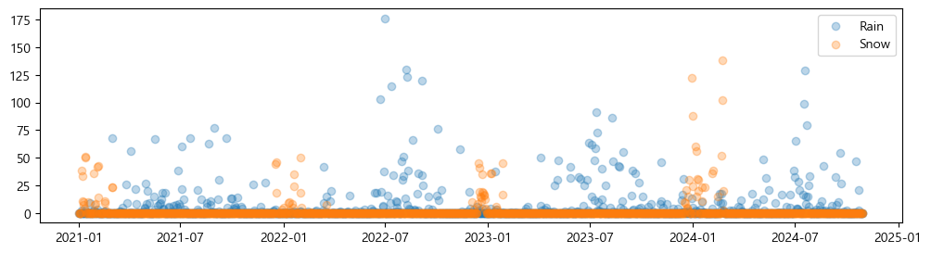
03
분석 및 인사이트 도출 – 날씨 데이터 분석
강수량 분석:
적설량 분석:
여름에 최다
겨울에 집중
두 개 이상의 날씨변수 사이에서는 유의미한 인사이트를 도출하지 못함
- 미세먼지, 평균/최저/최고 기온, 강수량, 적설량

Slide 7
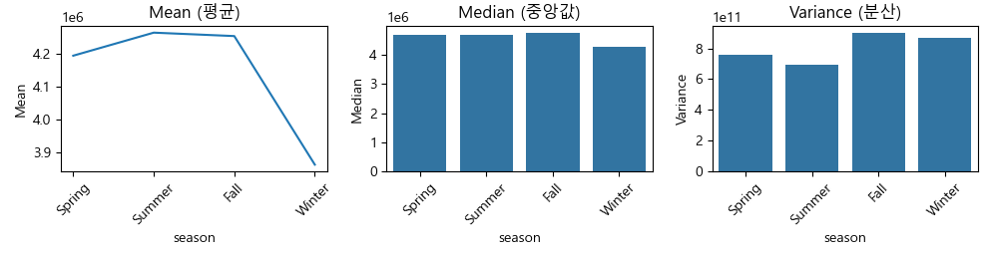
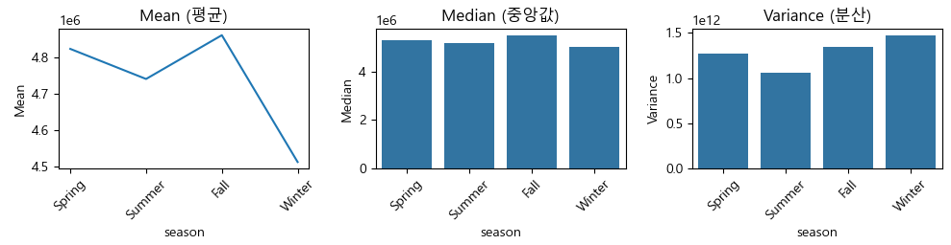
03
분석 및 인사이트 도출 – 대중교통 승객 데이터 분석
계절별 전체 버스 승객 수 분석:
계절별 전체 지하철 승객 수 분석:
버스와 지하철 모두 평균 이용객 수가 겨울에 현저히 저하된다.
타 계절 대비 겨울에 분산이 높은 편이다.

Slide 8
03
분석 및 인사이트 도출 – 대중교통 승객 데이터 분석
계절별 전체 버스 승객 수 분석:
계절별 전체 지하철 승객 수 분석:
버스와 지하철 모두 평균 이용객 수가 겨울에 현저히 저하된다.
타 계절 대비 겨울에 분산이 높은 편이다.

Slide 9
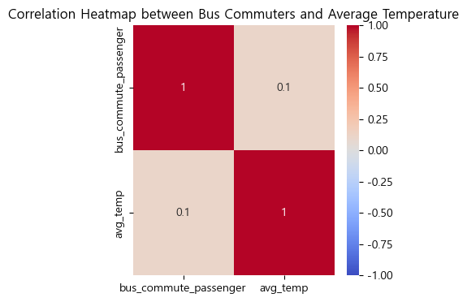
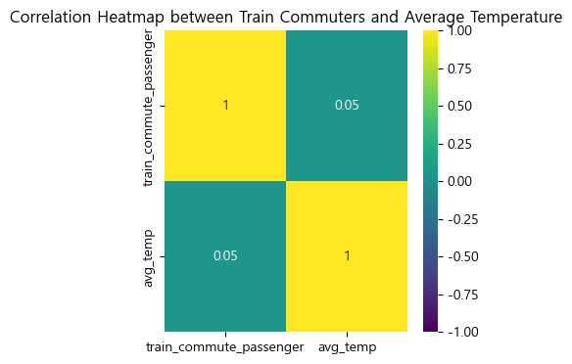
03
분석 및 인사이트 도출 – 승객과 날씨 데이터 (상관관계)
버스 통근자 수와 평균기온의
상관관계
버스 통근자 수와 평균기온의
상관관계

Slide 10
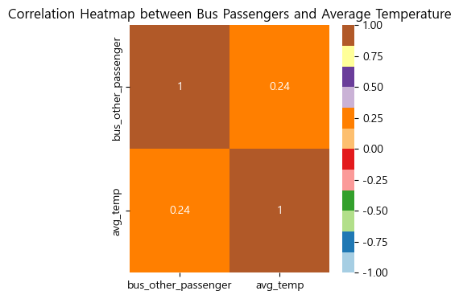
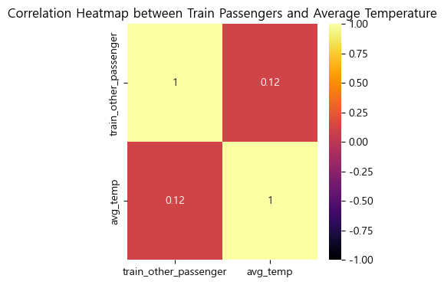
03
분석 및 인사이트 도출 – 승객과 날씨 데이터 (상관관계)
버스 비통근자 수와 평균기온의
상관관계
지하철 비통근자 수와 평균기온의
상관관계

Slide 11
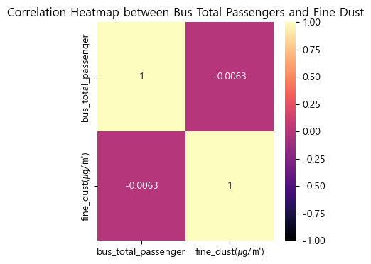
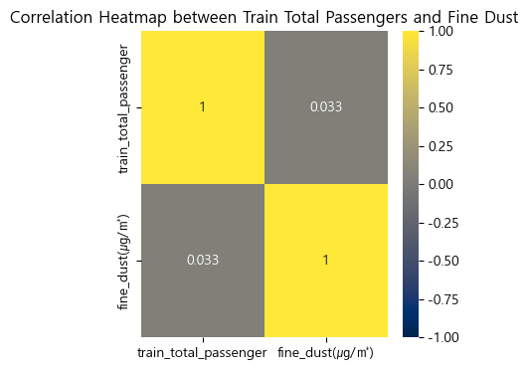
03
분석 및 인사이트 도출 – 승객과 날씨 데이터 (상관관계)
버스 전체 승객 수와 미세먼지의
상관관계
지하철 전체 승객 수와 미세먼지의
상관관계

Slide 12
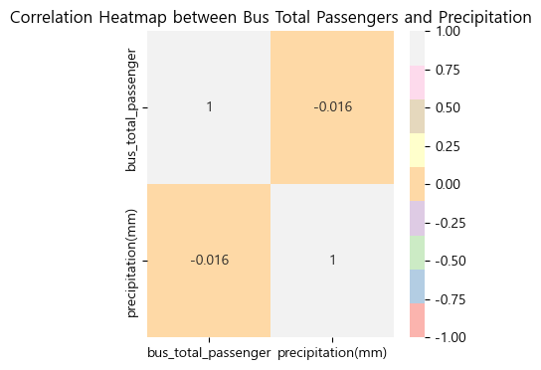
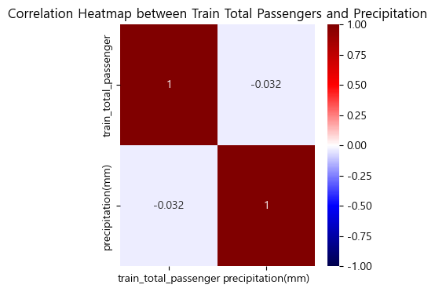
03
분석 및 인사이트 도출 – 승객과 날씨 데이터 (상관관계)
버스 전체 승객 수와 강수량의
상관관계
지하철 전체 승객 수와 강수량의
상관관계

Slide 13
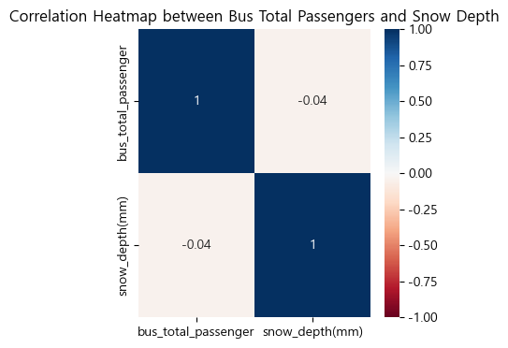
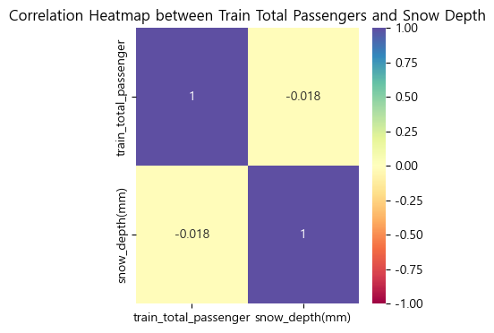
03
분석 및 인사이트 도출 – 승객과 날씨 데이터 (상관관계)
버스 전체 승객 수와 적설량의
상관관계
지하철 전체 승객 수와 적설량의
상관관계

Slide 14
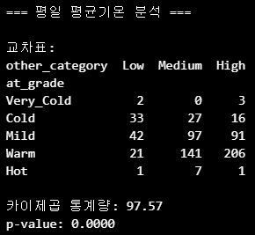
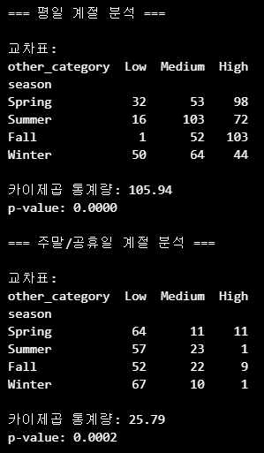
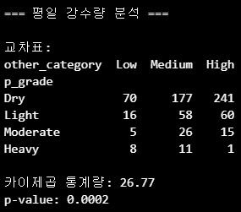
03
분석 및 인사이트 도출 – 승객과 날씨 데이터 분석 (카이제곱검정)
카이제곱검정을 위해
대중교통 승객 수를
Low, Medium, High
범주화
비통근 승객과 계절:
비통근 승객과 평균기온:
비통근 승객과 강수량:

Slide 15
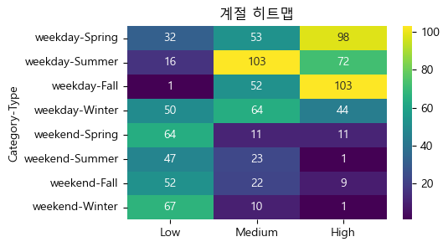
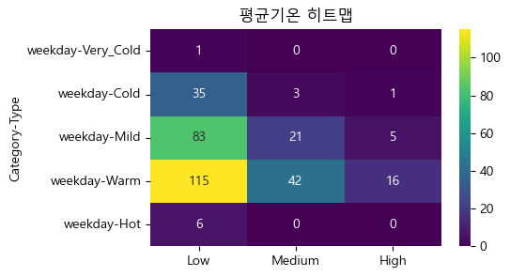
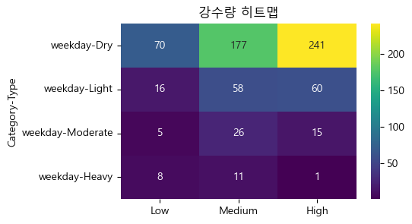
03
분석 및 인사이트 도출 – 승객과 날씨 데이터 분석 (카이제곱검정)
앞의 카이제곱검정을
시각화:
비통근 승객과 계절:
비통근 승객과 평균기온:
비통근 승객과 강수량:

Slide 16
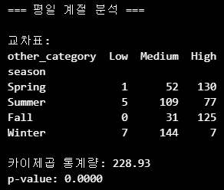
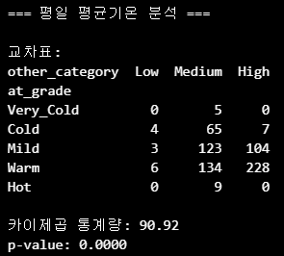
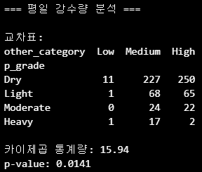
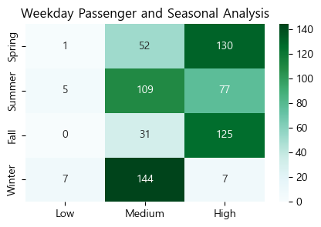
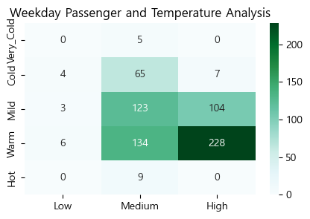
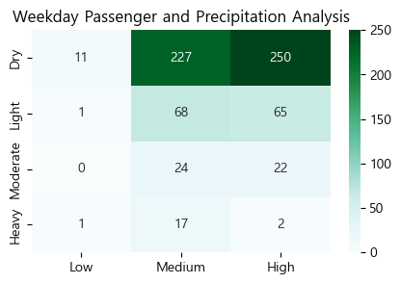
03
분석 및 인사이트 도출 – 승객과 날씨 데이터 분석 (카이제곱검정)
통근 승객과 계절:
통근 승객과 기온:
통근 승객과 강수량:

Slide 17
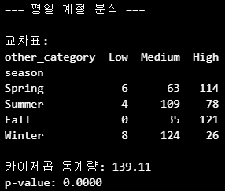
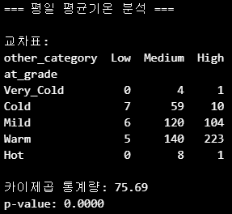
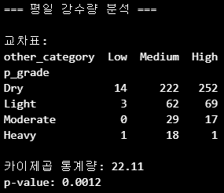
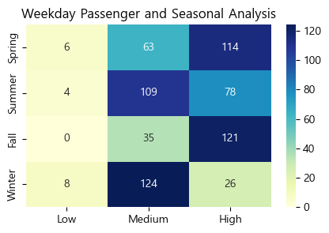
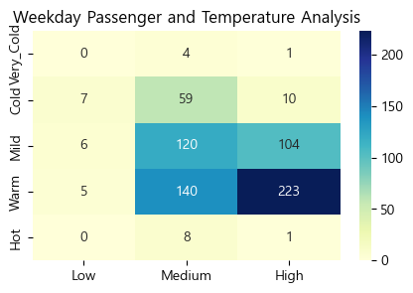
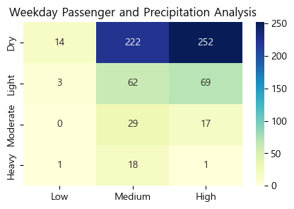
03
분석 및 인사이트 도출 – 승객과 날씨 데이터 분석 (카이제곱검정)
전체 승객과 계절:
전체 승객과 기온:
전체 승객과 강수량:

